Slide 1
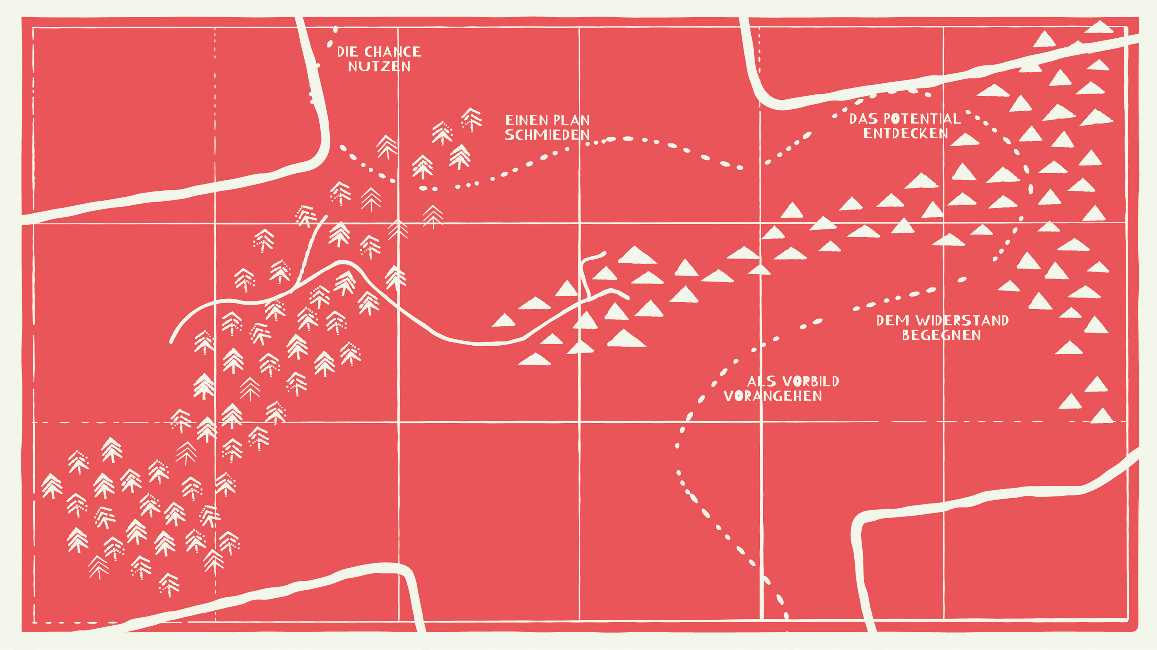
HOFFNIG
FÜR
D‘SCHWIIZ
ALLIANZ-GOTTESDIENST
13. Januar 2019

Slide 2
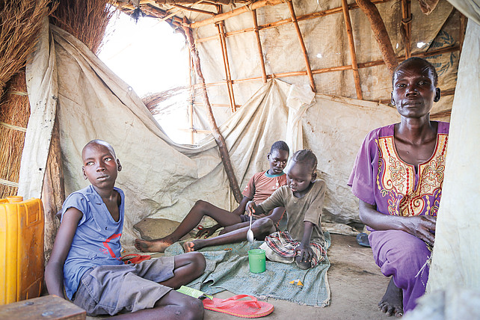
Wasser, Schmutz und Trauma-Beratung
Kollekte
Wer: Hoffnungsnetz
Nothilfe für die grösste Flüchtlingssiedlung Afrikas in Uganda

Slide 3
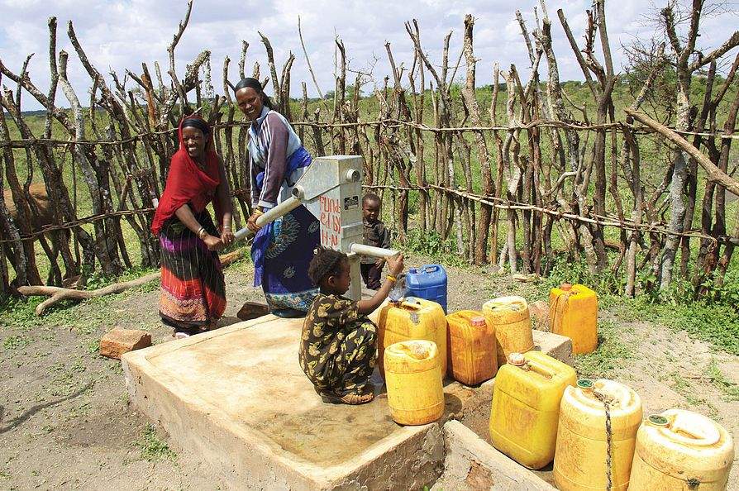
Wasser, Schmutz und Trauma-Beratung
Kollekte
Mit Ihrem Beitrag unter- stützen Sie den Bau von Unterkünften, die Wasser-versorgung, Hygiene und Trauma-Behandlungen

Slide 4
Herzlichen Dank!

